Slide 1
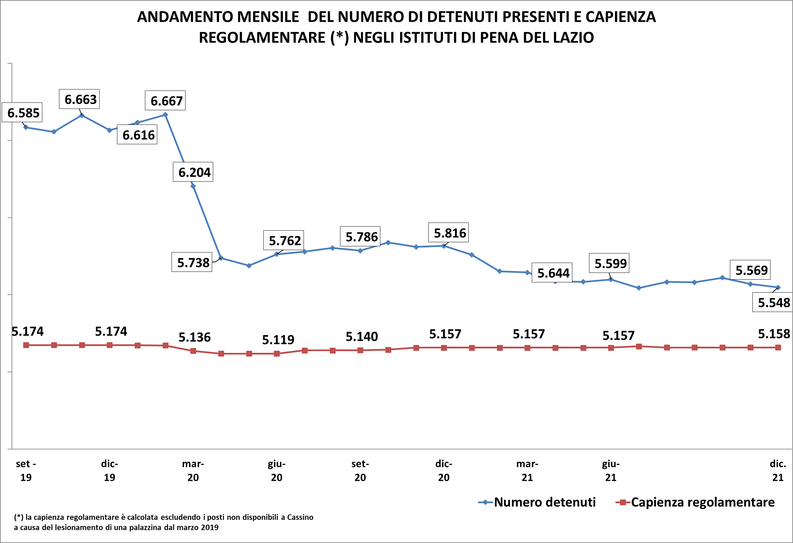

Slide 2
Numero di persone detenute negli Istituti di Pena in Italia
da gennaio a dicembre 2021

Slide 4
Dettaglio dei detenuti presenti negli Istituti di Pena del Lazio al 31/12/2021
Istituto | Tipo istituto | Capienza Regolamentare | POSTI effettivamente disponili (*) | Detenuti presenti al 31 dicembre 2021 |  | di cui stranieri
 |  |  |  | Totale | Donne
CASSINO - | CC | 203 | 130 | 151 |  | 39
FROSINONE "G. PAGLIEI" | CC | 513 | 488 | 508 |  | 184
PALIANO - | CR | 153 | 150 | 67 | 3 | 3
LATINA - | CC | 77 | 73 | 124 | 45 | 24
RIETI "N.C." | CC | 295 | 289 | 330 |  | 163
CIVITAVECCHIA "G. PASSERINI" | CR | 143 | 73 | 70 |  | 31
CIVITAVECCHIA "N.C." | CC | 357 | 311 | 478 | 25 | 224
ROMA "G. STEFANINI" REBIBBIA FEMMINILE | CCF | 260 | 237 | 329 | 329 | 128
ROMA "R. CINOTTI" REBIBBIA N.C.1 | CC | 1155 | 1154 | 1334 |  | 450
ROMA "REBIBBIA TERZA CASA" | CC | 163 | 123 | 63 |  | 6
ROMA "REBIBBIA" | CR | 445 | 323 | 303 |  | 66
ROMA "REGINA COELI" | CC | 615 | 615 | 890 |  | 465
VELLETRI - | CC | 412 | 412 | 416 |  | 137
VITERBO "N.C." | CC | 440 | 404 | 485 |  | 168
TOTALE |  | 5.158 | 4.709 | 5.548 | 402 | 2.088
(*) i posti effettivamente disponibili degli istituti del Lazio sono calcolati in base all’ultimo aggiornamento disponibile delle schede di trasparenza degli istituti consultabili sul sito del Ministero della Giustizia

Slide 5
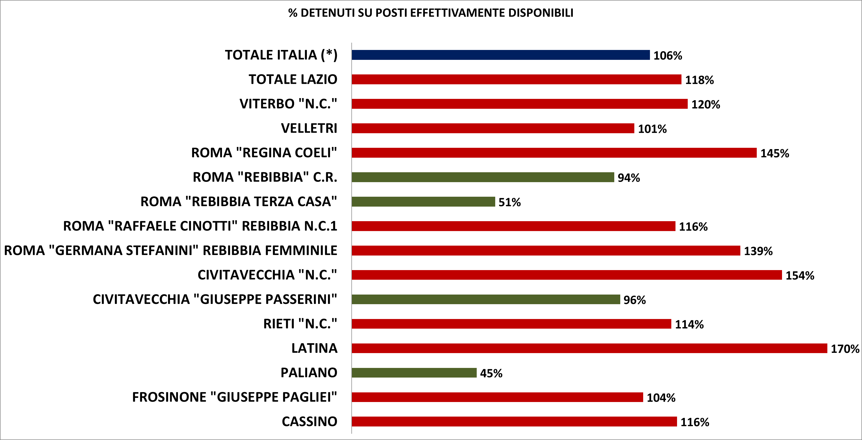
Tasso di affollamento negli Istituti di pena del Lazio calcolato sul totale dei posti effettivamente disponibili al 31 dicembre 2021
(*) i posti effettivamente disponibili degli istituti del Lazio sono calcolati in base all’ultimo aggiornamento disponibile delle schede di trasparenza degli istituti consultabili sul sito del Ministero della Giustizia
(**) il tasso di affollamento in Italia è calcolato in base alla capienza regolamentare dichiarata dal DAP

Slide 6
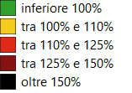
Tasso affollamento per regione e numero di detenuti presenti negli Istituti di pena d’Italia al 31 dicembre 2021

Slide 7
Detenuti per Posizione Giuridica In Italia e nel Lazio al 31 dicembre 2021

Slide 8
Percentuali di detenuti in attesa di primo giudizio in Italia e nel Lazio da dicembre 2017 a dicembre 2021

Slide 9
Detenuti per Nazionalità In Italia e nel Lazio al 31 dicembre 2021

Slide 10
Detenuti per Genere in Italia e nel Lazio al 31 dicembre 2021

